Slide 1
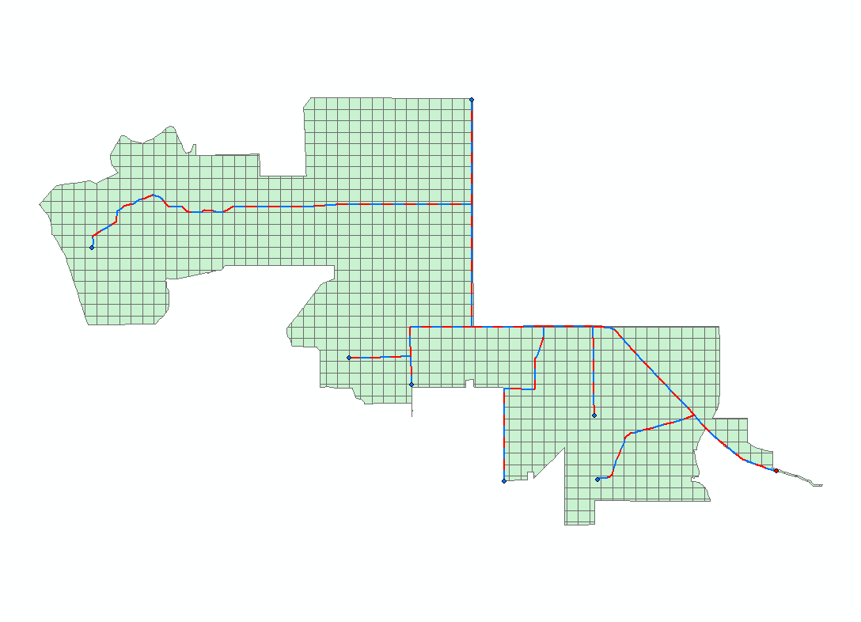
100
40
40
100
50
100
20
30
25
120
30

